Slide 1

공민혁
창업 안드로이드
앱 프로젝트
201840922

Slide 2
목차
Ⅰ
분석
주요 기능.
Ⅱ
설계
추가할 기능.

Slide 3
Ⅰ
분석
주요기능
mpotofolio.css 코드 이용

Slide 4
1. 주요기능 id class 선택자
Css 작성법
선택자{ 속성:속성값; 속성: 속성값}
예: p{ text-align:center; color:red;}
id: 스타일을 지정할 때 한 가지만 지정해서 쓰는 이름
표기방식 #이름
class: 그룹으로 묶어서 스타일을 지정할 때 쓰는 이름
#으로 선언한 스타일인 id 경우 .로 선언한 스타일인
class 보다 상위의 선택자 이므로
동일한 요소에 대해
Class 보단 id의 스타일이 적용됨
표기방식 .이름
1

Slide 5

2. 주요기능 meta 태그의 속성
meta태그: 웹 서버와 웹 브라우저간에
상호교환되는 정보를 정의
Meta태그 속성에는
Content=“width=device-width” : meta 정보의 내용을 지정
width=device-width : 브라우저 너비를 장치 너비에 맞추어 표시
Name=“viewport” : meta정보의 이름을 정할수있음
viewport : 화면상의 화상 표시 영역
스마트 기기에 여러 단말기의 해상도를 대응하기위해사용
Charset=“utf-8” : html의 인코딩 지정방법
utf-8 : 거의 모든 문자를 표현함
1

Slide 6
3. 주요기능 외부문서(css)연결
<link>태그는 외부의 문서를 연결시키는 태그
주로 css파일 같은 스타일시트 파일을 연결
<link>태그는 <head>와</head>사이에 넣는다
href: 연결시킬떄 참조될 경로
rel : 현재문서 와 연결문서 의 관계표시
type: 링크된 외부 리소스의 미디어 타입을 명시
1

Slide 7
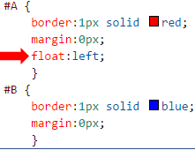
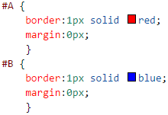


4. 주요기능 float
Float 속성은 레이아웃을 잡는데 쓰이는 속성
공간은 차지하되 다른 요소의 배치에
영향을 안주는 요소이다.
div 속성은 display 속성 기본값이 block이므로 한줄을 혼자 차지함
2
다른 요소들이 float 속성을 지닌 태그요소의 존재를 무시하고 옆으로 붙음

Slide 8
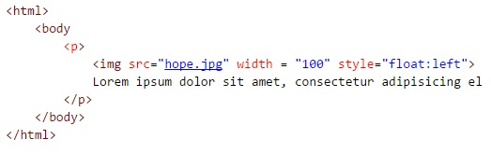
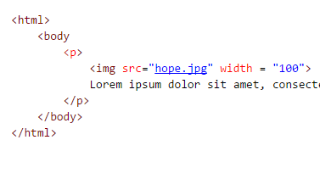
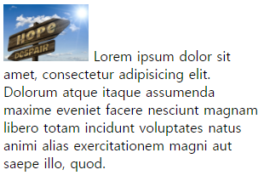
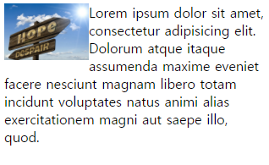
4. 주요기능 float
그림 옆에 다른 요소 배치
img 태그요소에 float 속성을 주어 문자열들이 이미지
공간만 제외한 채로 오른쪽에 배치됨
2

Slide 9
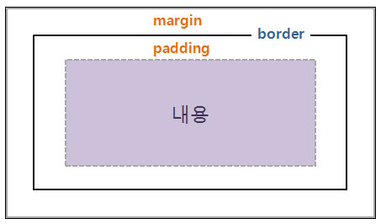
5. 주요기능 margin padding border
margin(외부 여백):0px 0px 0px 0px
(위 오른쪽 아래 왼쪽)
margin:0px; 상하좌우 모두 0px
margin:10px 0px; 상하10px 좌우 0px
margin:10px 0px 20px;위10px 좌우0px아래20px
padding(내부 여백):0px 0px 0px 0px
(위 오른쪽 아래 왼쪽)
padding : margin과 동일
방향의 위부터 시계방향으로 회전하여 위 오른쪽 아래 왼쪽 순서로 설정됨

Slide 10
5. 주요기능 margin padding border
border(테두리)
border-width: 테두리의 두께
border-style:테두리의 스타일(실선,점선,이중선)
border-color:테두리의 색상
등등
Border-style 은 항상 같이 지정해야함
사용 예: border : 5px solid
border : solid red;
5px의 두께, 실선, 붉은 색의 테두리를 갖는다

Slide 11


6. 주요기능 list-style
list-style 속성은 항목 모양의 종류, 위치, 항목에 넣을 이미지를 한꺼번에 지정할 수 있음
List-style-type:항목 모양의 종류
List-style-image: 이미지 를 삽입하여 나타냄
List-style-position: 위치 등이 있음

Slide 12
7. 주요기능 text
Text 스타일을 표현하기위한 속성
Text-align: left right center justify
왼쪽 오른쪽 중앙 양쪽
Text-indent: 첫 줄에 들여쓰기
Text-decoration: 텍스트에 여러가지 효과 설정
Text-transform: 텍스트에 포함된 영문자에 대한 대소문자를 설정
Text-height: 텍스트의 줄 간격
Text-shadow: 텍스트의 그림자 효과

Slide 13
Ⅰ
Ⅰ
설계
추가할 기능
Ⅰ

Slide 14
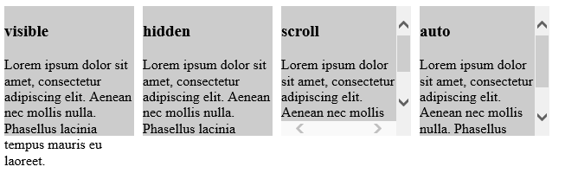
1. 추가할 기능 overflow
Overflow: 내용이 요소의 크기를 벗어났을떄 어떻게 처리할지 정하는 속성
Overflow : scroll, auto, hidden, visible
Scroll : 내용이 넘치지 않아도 항상 스크롤바가 보임
Auto : 내용이 잘릴 떄만 스크롤바가 보임
Hidden : 내용이 넘치면 자름 자른부분은 보이지 않음
Visible : 기본값으로 내용이 더길어도 보임

Slide 15
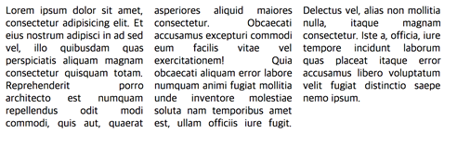
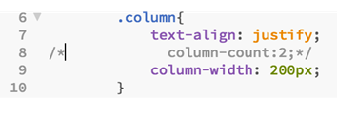
2. 추가할 기능 multi column
다중칼럼
multi column :화면을 분할하여 좀더 읽기 쉽도록 만든 레이아웃
Column-count : 해당요소를 몇 개의 칼럼으로 나눌지 설정
Column-gap : 칼럼사이의 간격을 설정
Column-span : 해당 요소가 몇 개의 칼럼을 병합하여 표현할지 설정
Column-rule-style : 칼럼 사이에 들어갈 라인의 스타일을 설정
Column-width 를 200px 로 주게되면 200px로 컬럼을 나누게 되어
3개로 분할이됨

Slide 16
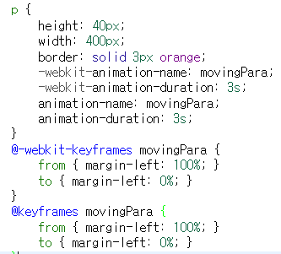
3. 추가할 기능 animation
Animation 속성 애니메이션에 이름을 지정하거나 지속시간, 속도 조절 등을 지정
@keyframes 특정한 시간에 해당요소가 가저야할 css스타일
Animatio-name 속성을 이용하여 요소와 키프레임을 연결
webkit : 구글 사파리 브라우저에 적용
Animatio-duration: 재생시간
From: 출발지 to : 도착지
From 100% 오른쪽 끝에서 출발
To 0% 왼쪽 끝에 도착
<p>201840922 공민혁 </p>

Slide 17
Reference
Float 기능
https://aboooks.tistory.com/72
생활코딩 css
https://opentutorials.org/course/2418
Overflow 속성 기능 정리
https://www.codingfactory.net/10599
Animation 속성 구현 및 기능
https://pro-self-studier.tistory.com/108
Meta 태그 사용법 및 기능
https://aboooks.tistory.com/339

Slide 18



감사합니다.

